Slide 1
Programování a algoritmizace
Quick Sort

Slide 2
Obsah
Quick sort
Lomuto Partiton
Hoare Partition

Slide 3
Úvod
V následujících snímcích probereme algoritmus Quick Sort.
Na těchto příkladech si demonstrujeme práci s jednorozměrným polem s pevnou délkou [2] a cyklus for [3].

Slide 4
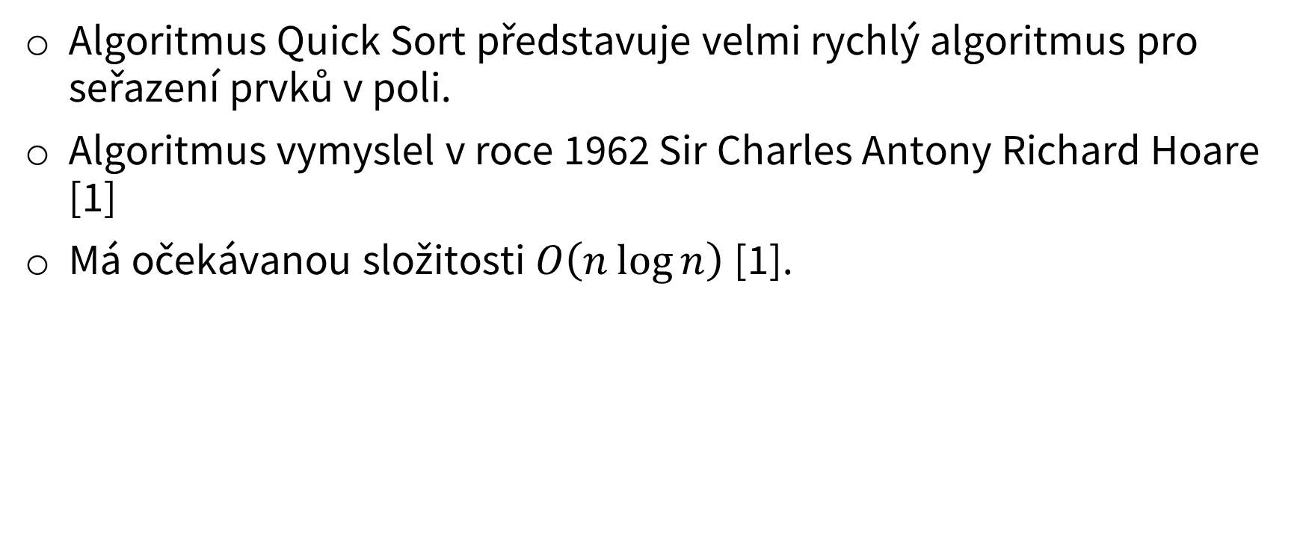
Quick Sort
Algoritmus Quick Sort představuje velmi rychlý algoritmus pro seřazení prvků v poli.
Algoritmus vymyslel v roce 1962 Sir Charles Antony Richard Hoare [1]
Má očekávanou složitosti $O\left(n\log{n}\right)$[1].

Slide 5
Algoritmus a paměť
Algoritmus si alokuje paměť pro parametry, lokální proměnné a další hodnoty na zásobníku (Stack) a pro dynamicky alokované objekty alokuje paměť na haldě (Heap).
V příkladech je zjednodušeně demonstrováno využití paměti z hlediska zásobníku a haldy.
Práce se zásobníkem je ve skutečnosti složitější a v příkladech jsou zobrazeny pouze proměnné přímo související s algoritmem a jsou vynechány uložené hodnoty registrů nebo návratové hodnoty. Také pořadí předávaných argumentů a parametrů metody může být jiné.

Slide 6
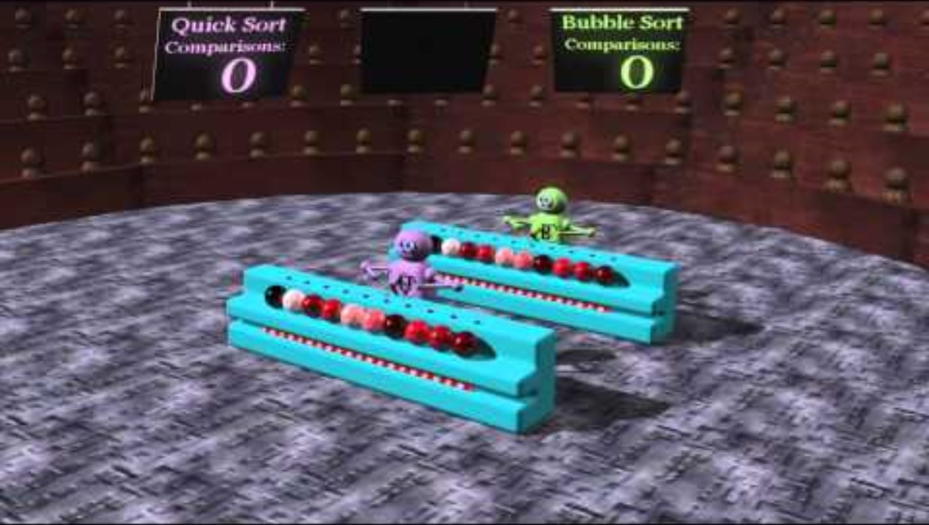
Animace Quick Sort [4]

Slide 7
Insertion Sort
int[] pole = new int[]
{ 5, 9, 1, 4, 0, 8, 6, 7, 2, 3 };
int index = 0;
for (int i = index; i < pole.Length - 1; i++)
{
int j = i + 1;
int prvek = pole[j];
while (j > 0 && prvek < pole[j - 1])
{
pole[j] = pole[j - 1];
--j;
}
pole[j] = prvek;
}
Paměť RAM
Zásobník
Halda

Slide 8
Insertion Sort
int[] pole = new int[]
{ 5, 9, 1, 4, 0, 8, 6, 7, 2, 3 };
Paměť RAM
Zásobník
Halda
pole

Slide 9
Insertion Sort
int[] pole = new int[]
{ 5, 9, 1, 4, 0, 8, 6, 7, 2, 3 };
Paměť RAM
Zásobník
Halda
pole
0 | 5
1 | 9
2 | 1
3 | 4
4 | 0
5 | 8
6 | 6
7 | 7
8 | 2
9 | 3
adresa 2000

Slide 10
Insertion Sort
int[] pole = new int[]
{ 5, 9, 1, 4, 0, 8, 6, 7, 2, 3 };
Paměť RAM
Zásobník
Halda
pole | 2000
0 | 5
1 | 9
2 | 1
3 | 4
4 | 0
5 | 8
6 | 6
7 | 7
8 | 2
9 | 3
adresa 2000

Slide 11
Insertion Sort
int[] pole = new int[]
{ 5, 9, 1, 4, 0, 8, 6, 7, 2, 3 };
int index = 0;
for (int i = index; i < pole.Length - 1; i++)
{
int j = i + 1;
int prvek = pole[j];
while (j > 0 && prvek < pole[j - 1])
{
pole[j] = pole[j - 1];
--j;
}
pole[j] = prvek;
}
Paměť RAM
Zásobník
Halda
pole | 2000
index | 0
i | 3
j | 0
prvek | 0
0 | 1
1 | 1
2 | 4
3 | 5
4 | 9
5 | 8
6 | 6
7 | 7
8 | 2
9 | 3
adresa 2000
0

Slide 12
Použité zdroje
[1] Insertion sort. Algoritmus [online]. Copyright © 2016 [cit. 16.9.2024]. Dostupné z: https://algoritmy.net/article/10/Quicksort
[2] Single-Dimensional Arrays - C# Programming Guide | Microsoft Docs. [online]. Copyright © Microsoft 2021 [cit. 02.02.2021]. Dostupné z: https://docs.microsoft.com/en-us/dotnet/csharp/programming-guide/arrays/single-dimensional-arrays
[3] for statement - C# reference | Microsoft Docs. [online]. Copyright © Microsoft 2021 [cit. 26.02.2021]. Dostupné z: https://docs.microsoft.com/en-us/dotnet/csharp/language-reference/keywords/for
[4] Insertion Sort vs Bubble Sort + Some analysis - YouTube. YouTube [online]. Copyright © 2024 Google LLC [cit. 16.09.2024]. Dostupné z: https://www.youtube.com/watch?v=aXXWXz5rF64

Slide 13



Programování a algoritmizace
Děkuji za pozornost
Strategický projekt UTB ve Zlíně, reg. č. CZ.02.2.69/0.0/0.0/16_015/0002204

